Slide 1
Титков Петр Федорович
Съезд Ассоциации «Совет Муниципальных Образований Хабаровского края»
Председатель Совета муниципальных образований Хабаровского края

Slide 2
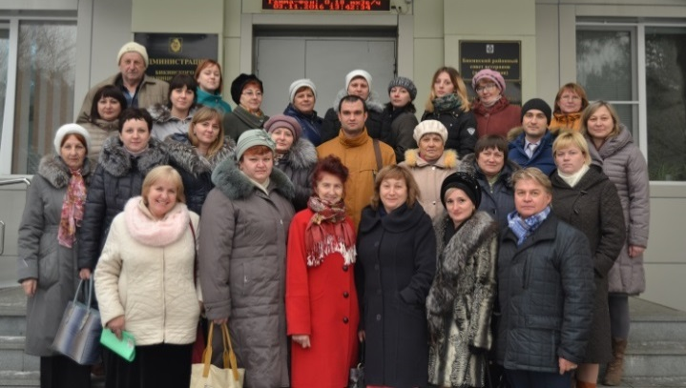
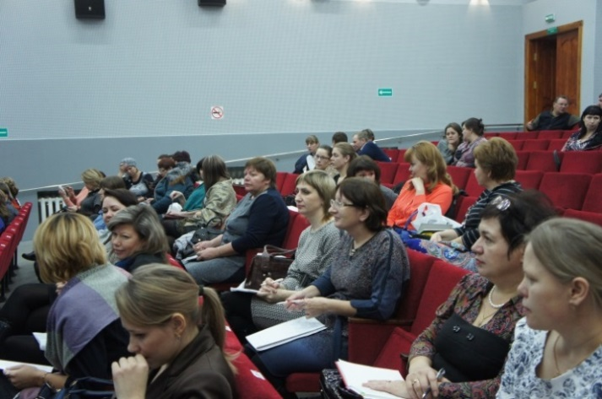
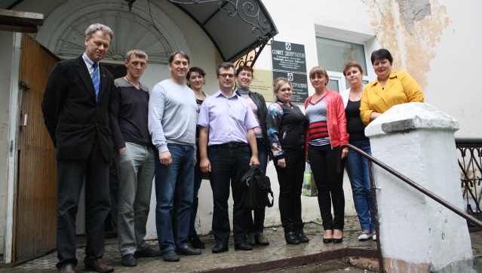
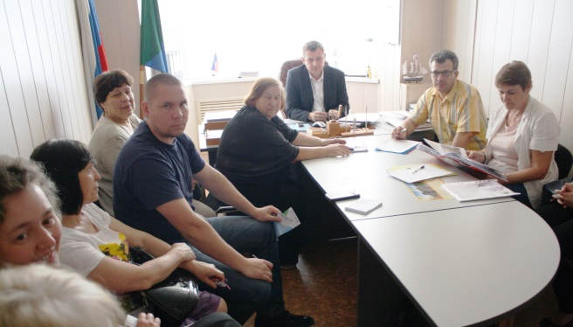
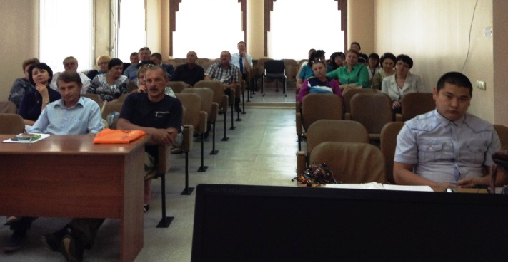
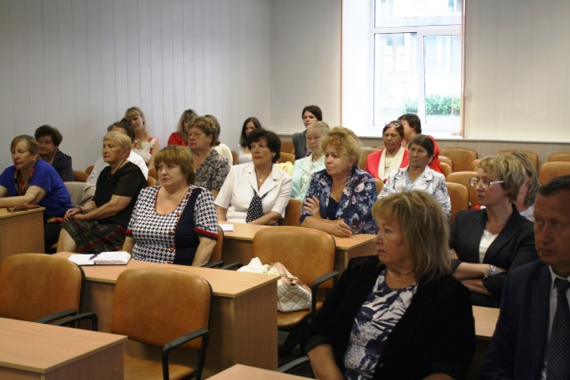
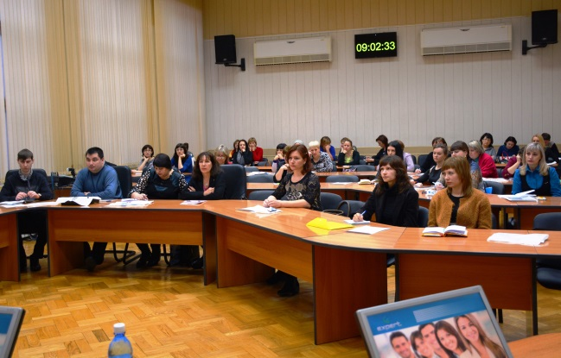
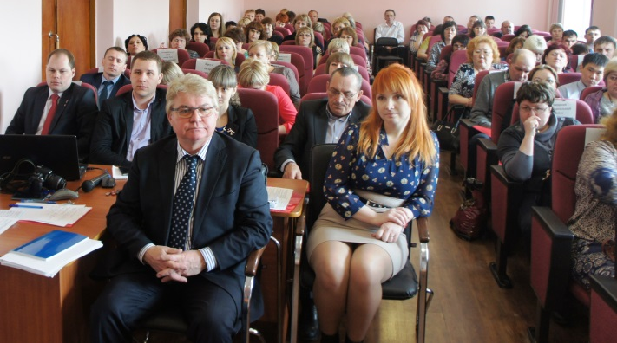
Выездные семинары:
г. Вяземский – 96 участников,
г. Бикин – 35 участников,
Ванинский МР – 50 участников,
Советско-Гаванский МР – 70 участников,
Солнечный МР – 80 участников,
г. Комсомольск- на-Амуре – 134 участников,
Комсомольский- на-Амуре МР – 46 участников,
Нанайский МР – 70 участников.

Slide 3
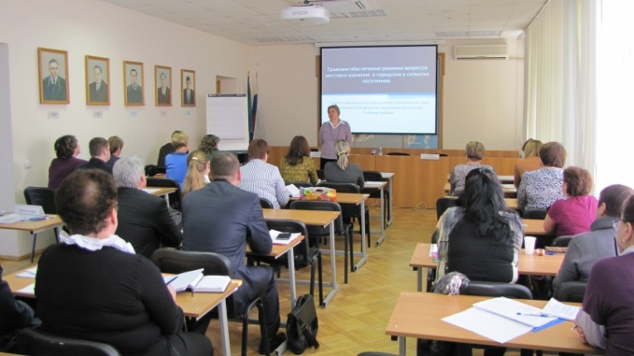
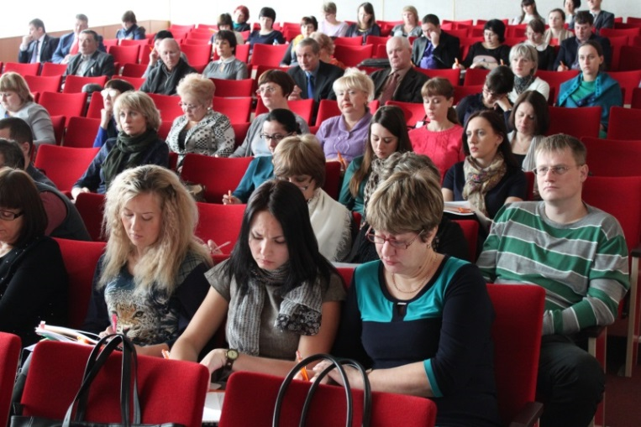
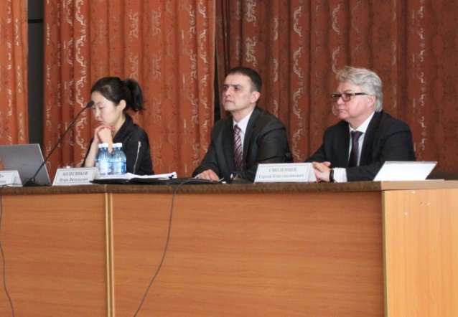
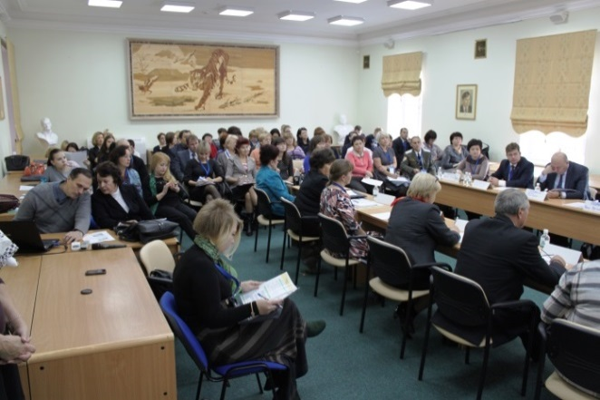
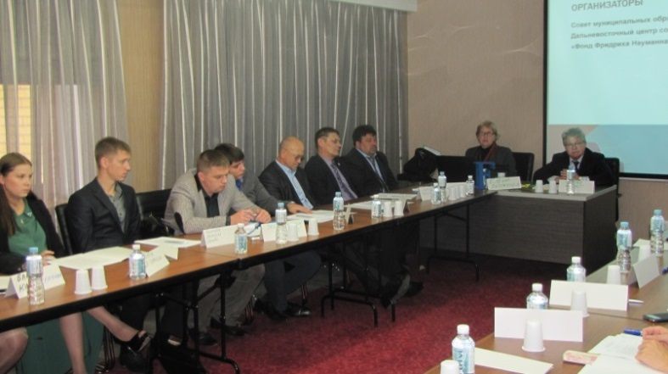
Обучение кадров
В 12 семинарах Совета
в 2015-2016 гг. обучение прошли
810 специалистов
На их организацию и проведение
за два года израсходовано
632 472,80 рублей.
Средняя стоимость обучения
одного специалиста
781 рубль на человека.

Slide 4
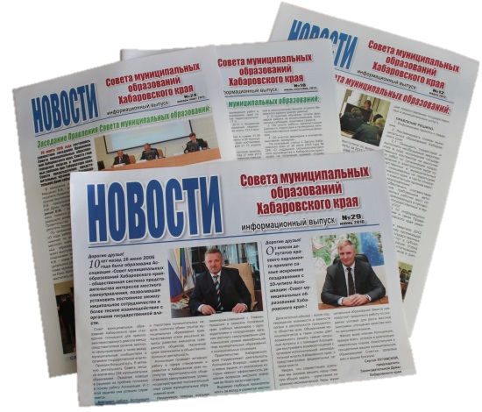
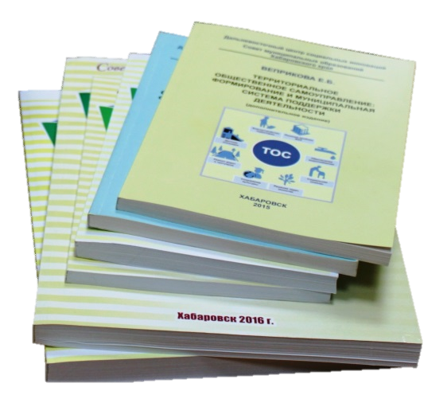
Издания Совета:
33 методических пособия
29 новостных листков
6 методических пособий
6 новостных листков №№ 24 - 29
2009 – 2016 гг.
2015 – 2016 гг.

Slide 5
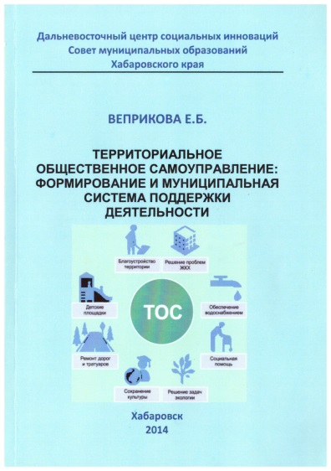
Изданы в 2015 - 2016 годах
6 методических пособий общий тираж 2 220 экземпляров.
Средняя стоимость одного экземпляра 226 рублей.

Slide 6
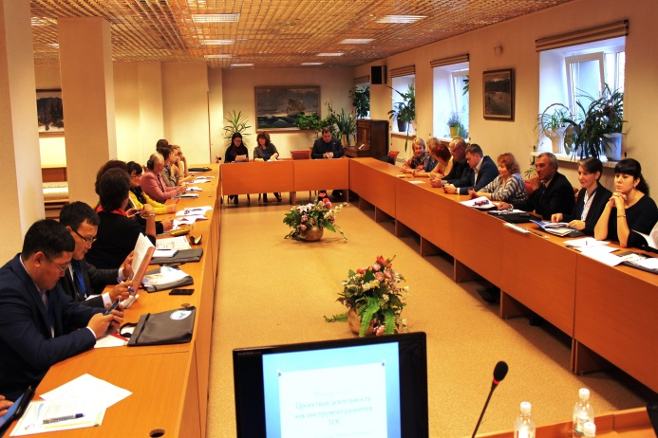
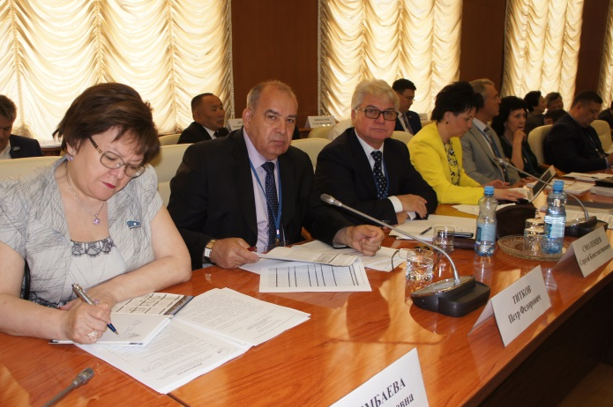
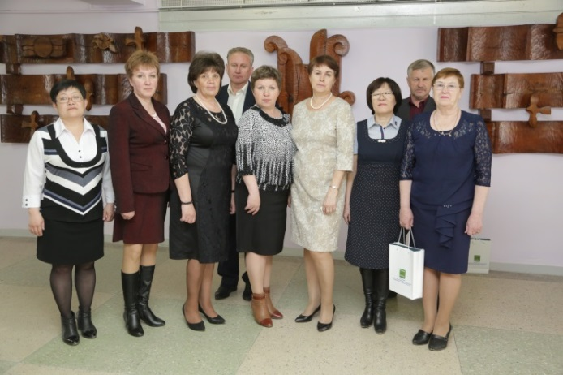
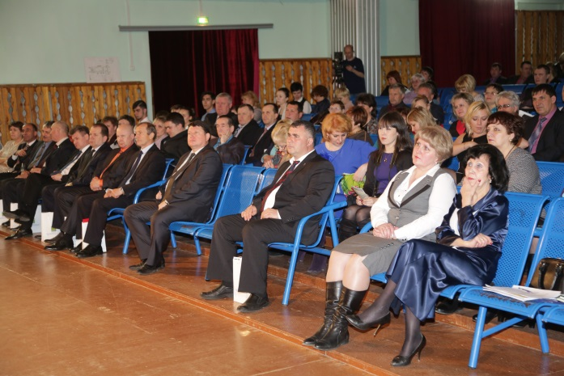
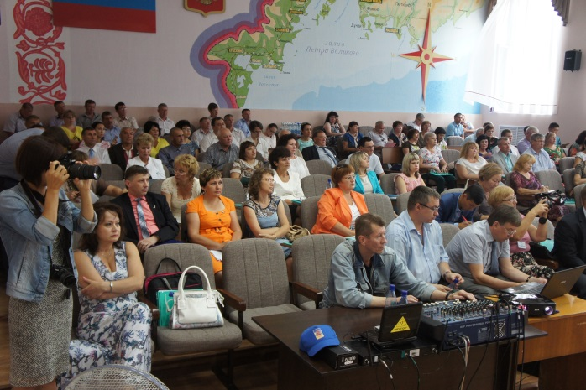
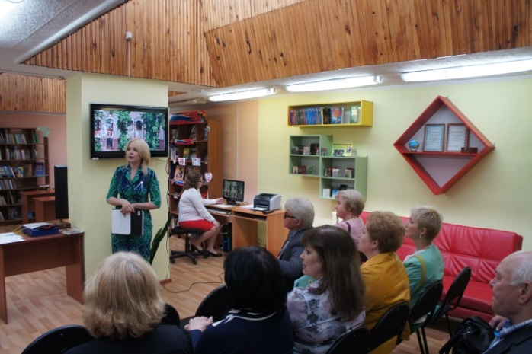
Межрегиональные мероприятия
Славянка – август 2015 Хабаровск – декабрь 2015
Биробиджан – апрель 2016
Благовещенск – май 2016
Якутск – июнь 2016
Славянка – сентябрь 2016
Артем – сентябрь 2016

Slide 7
До июля 2016 года cmo.khabkrai.ru

Slide 8
После июля 2016: cmokhv.ru, cmo.khabkrai.ru

Slide 9
Конкурсы совета:
2009 - 2013 – «Лучшая общественная инициатива»;
2014 – «Лучший глава, специалист городского, сельского поселения в области местного самоуправления Хабаровского края»;
2015 – «Лучшая организация работы муниципальных образований по созданию территориального общественного самоуправления»;
2016 – «Лучшая организация работы муниципальных образований по развитию территориального общественного самоуправления».

Slide 10
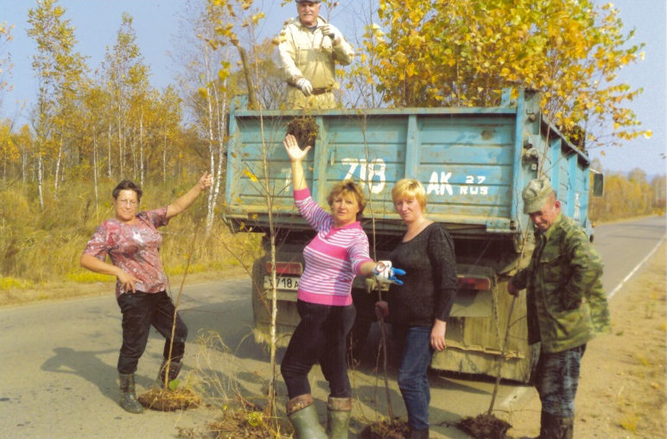
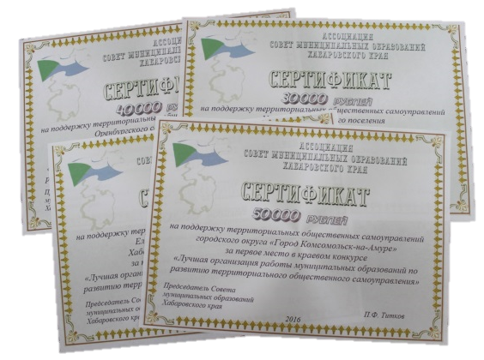
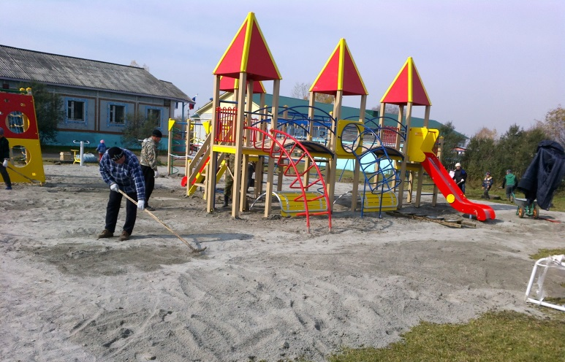
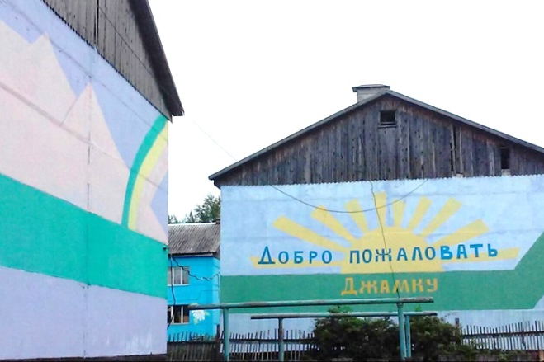
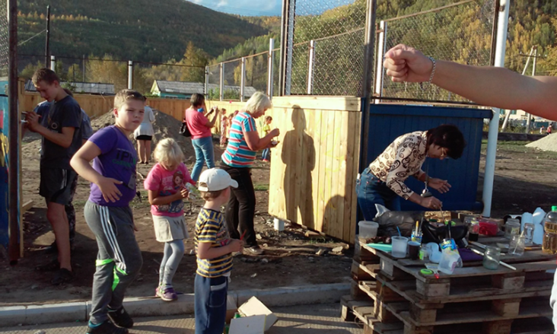
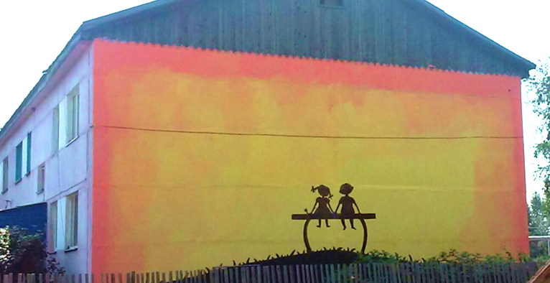
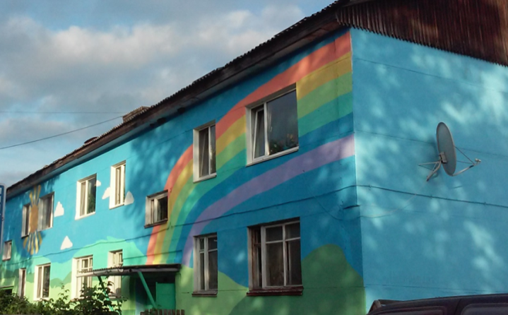
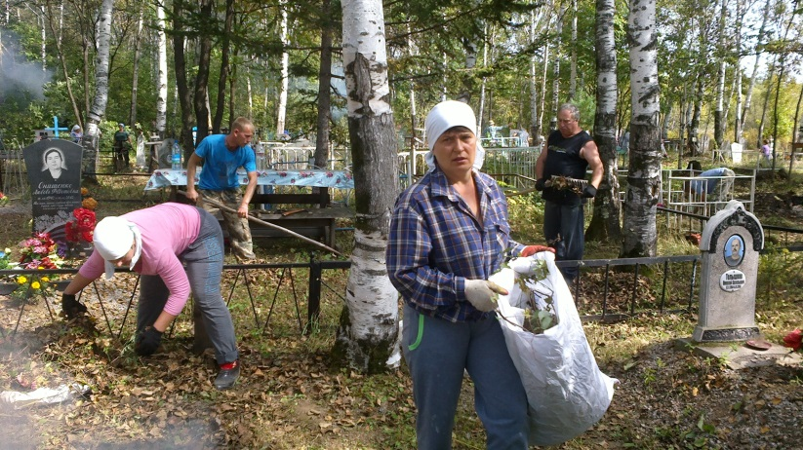
Территориальное общественное самоуправление

Slide 11
Доля собственных источников в расходах местных бюджетов на 2016 год, %

Slide 12
Доля собственных источников в расходах местных бюджетов

Slide 13
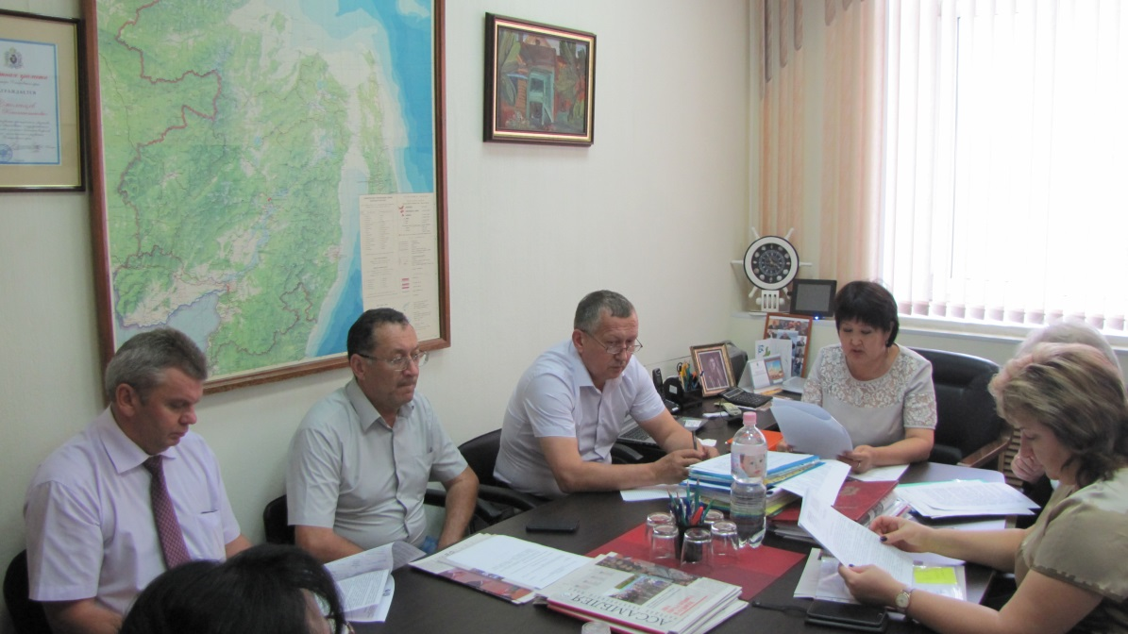
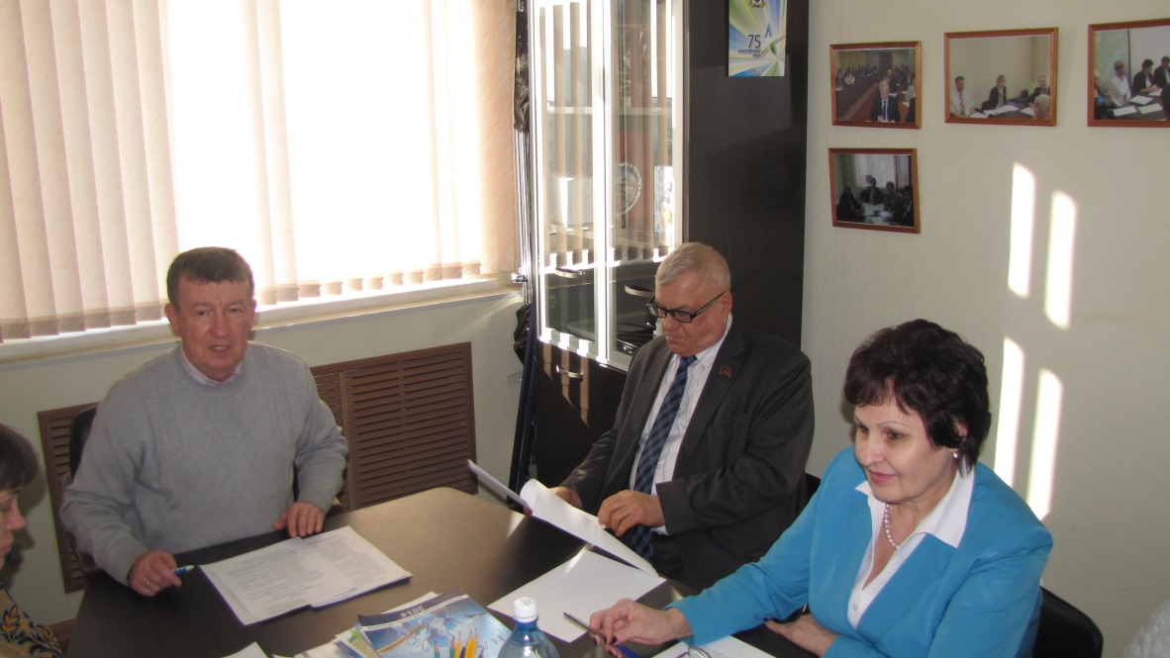
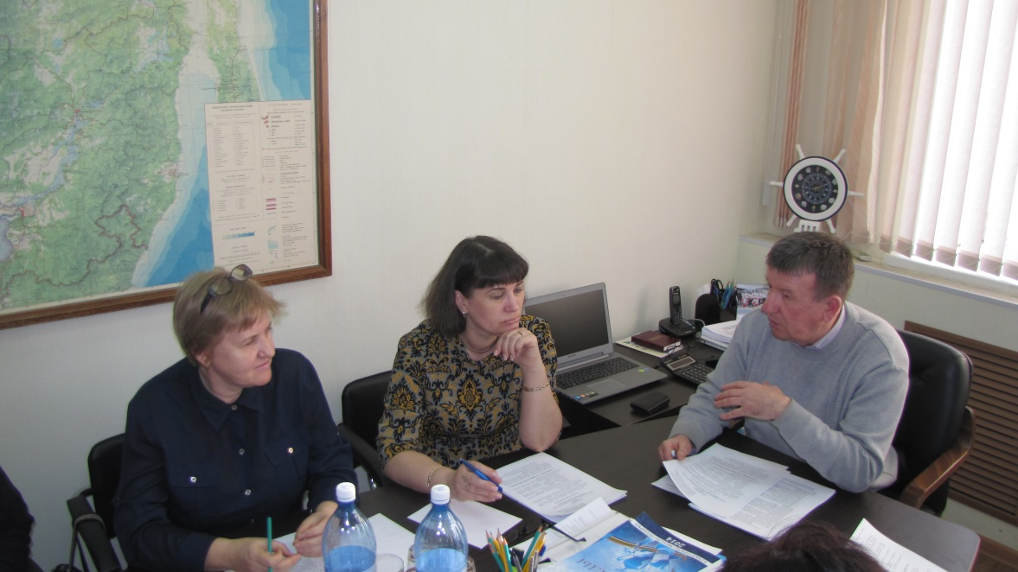
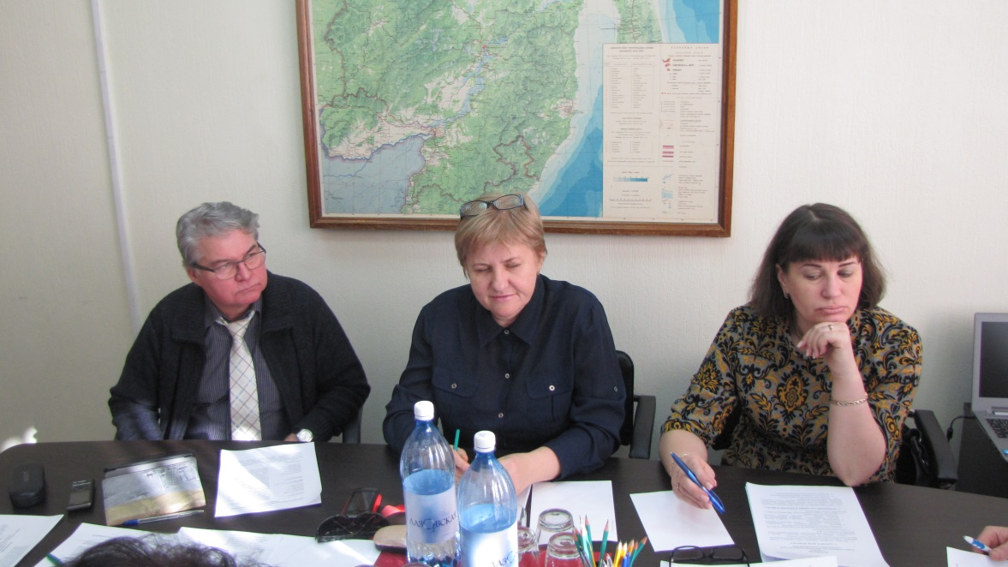
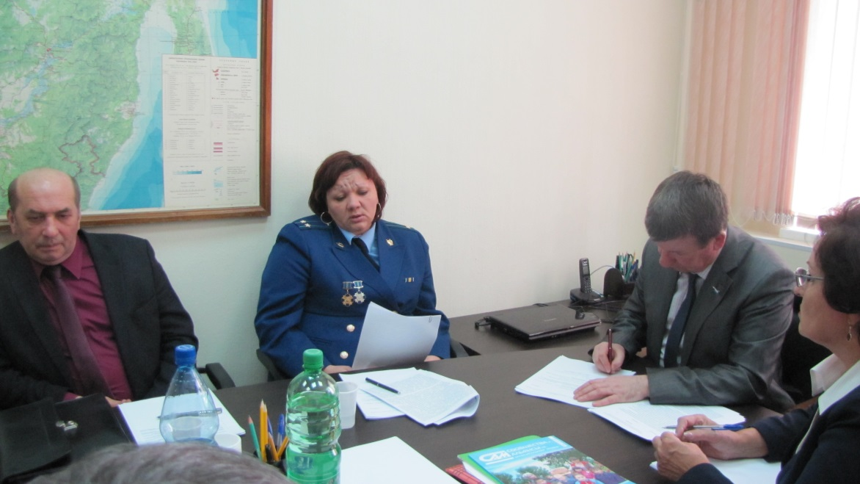
Действующие комитеты
Комитет по межмуниципальному сотрудничеству;
Комитет по межбюджетным отношениям;
Комитет по вопросам территориального социально-экономического развития;
Комитет по правовым и организационно-методическим вопросам;
Организационный комитет краевого конкурса Совета муниципальных образований.
13

Slide 14
Приоритеты:
укрепление местных бюджетов путем повышения деловой активности;
развитие гражданских инициатив в решении вопросов местного значения (ТОС, ППМИ, СО НКО);
распространение лучших муниципальных практик;
оптимизация территориального устройства и территориальной организации МСУ;
дальнейшее развитие системы повышения квалификации кадров МСУ;
взаимодействие с организациями-партнерами на основе соглашений о сотрудничестве.
14
14

Slide 15
Спасибо за внимание

